Slide 1

Neo4j
USSI57
Clément Marie-Brisson
Alexis Guillotin

Slide 2
Sommaire
Introduction Neo4j
Description générale
API/protocoles
Exemple cas d’usages
Implémentation d’un cas d’usage
Déploiement sur une VM
Dataset utilisé
Création du graphe
Conclusion

Slide 3
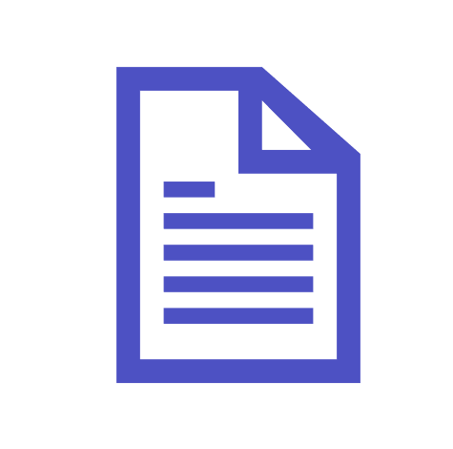
Introduction Neo4j

Slide 4
Description générale

Slide 5
API / Protocoles

Slide 6
Exemples cas d’usages

Slide 7

Implémentation d’un cas d’usage

Slide 8
Déploiement sur une VM

Slide 9
Dataset utilisé

Slide 10
Création du graphe

Slide 11

Conclusion

